Slide 1


GeoGebra 插入到wps的PPT的效果(win系统)
http://localhost:9998/ppt2.html?page=1&zoom=1
http://localhost:9998/ppt2.html?page=2&zoom=0.8
1. 打开[启动.bat]
2. 点信任
插入本地网址格式为:
单页 http://localhost:9998/ppt2.html?page=1&zoom=1
多页 http://localhost:9998/ppt2.html
ppt中组合快捷键
[ctrl shift + o]保存ggb多页
[ctrl shift + y]获取当前ggb的链接
[ctrl + d] 复制并粘贴当前ggb

Slide 2
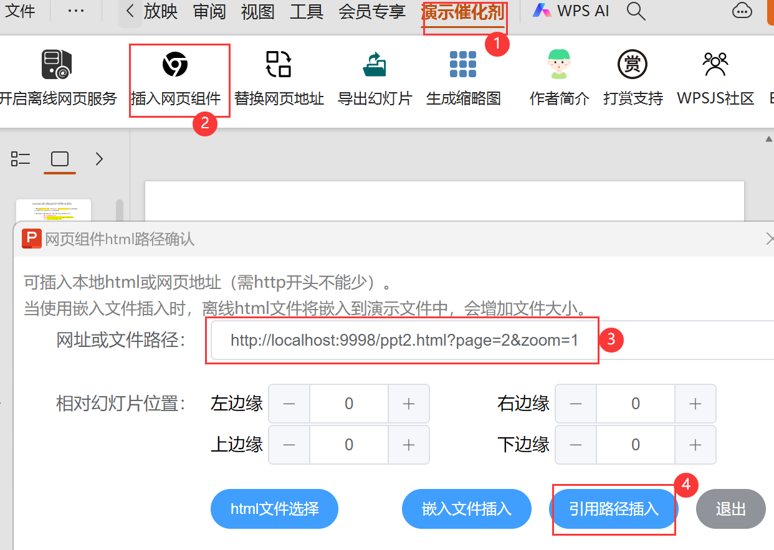
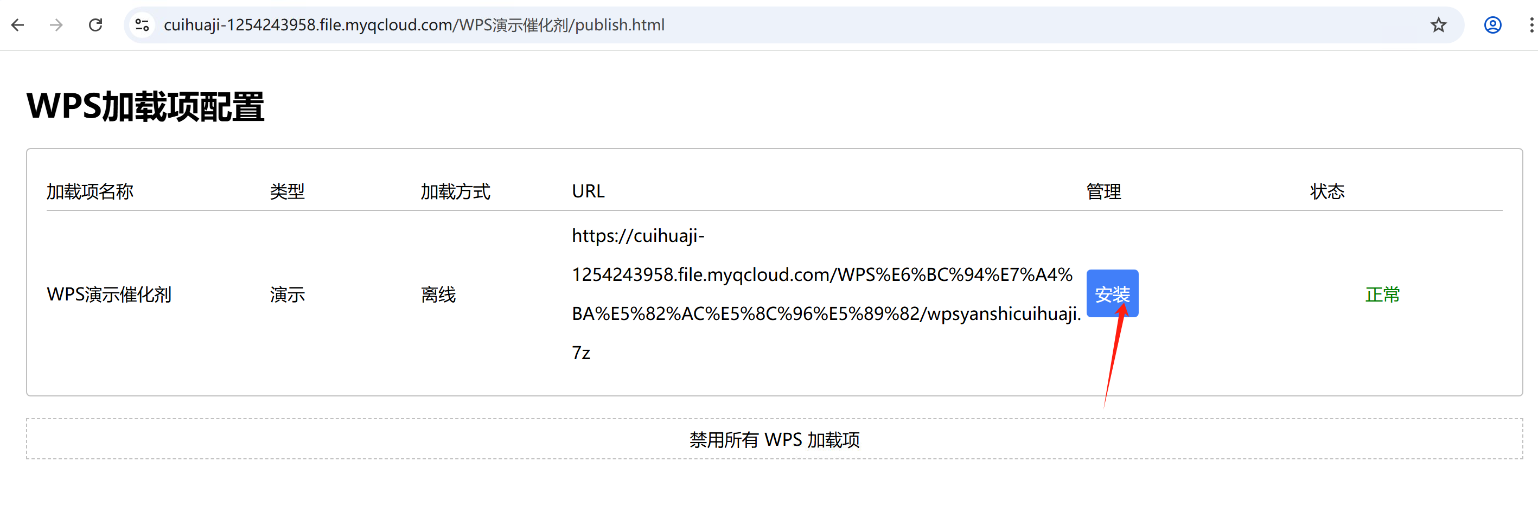

GeoGebra 插入到wps的PPT的方法(win系统)
1. 安装催化剂 https://cuihuaji-1254243958.file.myqcloud.com/WPS演示催化剂/publish.html
催化剂安装失败解决办法: 彻底卸载wps, 重新安装教育版wps
教育版wps https://pc-package.wpscdn.cn/wps/download/W.P.S.11000.20.2871.exe
3. 插入ggb课件(本质上是插入本地http链接)
2. 下载ggb多页模板离线包 解压 , 打开[启动.bat]
https://kz16.top/ggb/ggbpptReadMe.html
打开[启动.bat] 不要关闭黑色弹窗

Slide 3
主要链接与说明
该方案也支持微软PPT但是它和wps PPT并不兼容
WPS教育版地址: 一定要卸载干净原wps, 如果能正常使用催化剂, 则无需安装
https://pc-package.wpscdn.cn/wps/download/W.P.S.11000.20.2871.exe
WPS演示催化剂地址:
https://cuihuaji-1254243958.file.myqcloud.com/WPS演示催化剂/publish.html
文字教程以及[最新版ggb多页模板]的下载地址: 打开[启动.bat]后会自动更新
https://kz16.top/ggb/ggbpptReadMe.html
视频教程:
https://space.bilibili.com/485582307

